Slide 1
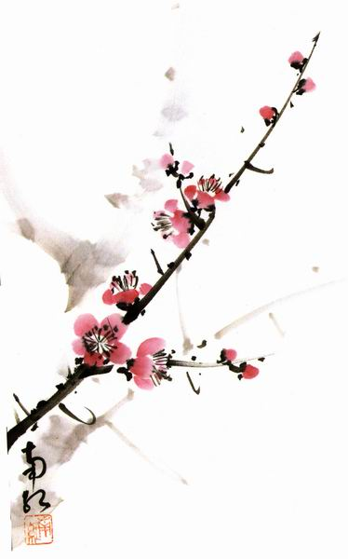
Бюджетное дошкольное общеобразовательное учреждение
«Центр развития ребенка- детский сад№201 »
Оригами
в детском саду
Выполнил:
воспитатель группы № 12
Галайдина О.Н.
24.02.2013

Slide 2
Оригами
Орига́ми— древнее искусство складывания фигурок из бумаги. Искусство оригами своими корнями уходит в древний Китай, где и была изобретена бумага. Первоначально оригами использовалось в религиозных обрядах. Долгое время этот вид искусства был доступен только представителям высших сословий, где признаком хорошего тона было владение техникой складывания из бумаги.

Slide 3
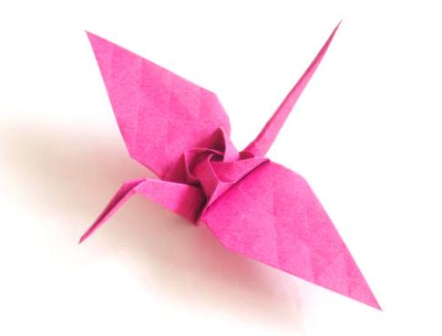
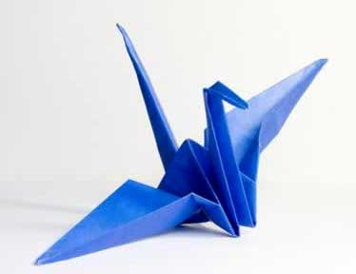
Японский журавлик- как молитва о «Спасении человека»
Каждый японец и каждый, кто брался за оригами, знает историю Садако, девочки из Хиросимы, которая делала журавликов, веря, что это спасет ее от лучевой болезни. Кто-то сказал ей, что если она сделает тысячу журавликов, она поправится. Садако скоро поняла, что ей уже не станет лучше, она умрет. И тогда она стала дарить журавликов другим больным - каждый журавлик, которого сворачивала маленькая Садако, был молитвой: молитвой о спасении человека. На Востоке журавль издавна символизирует жизнь и надежду. История двенадцатилетней Садако превратила фигурку журавля в символ совсем другого рода

Slide 4
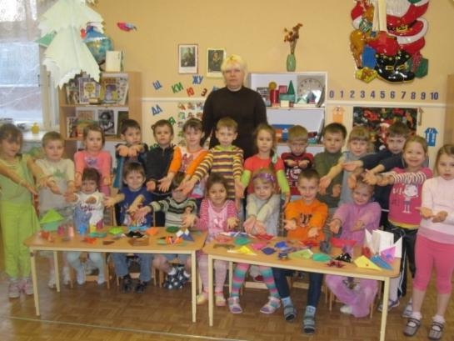
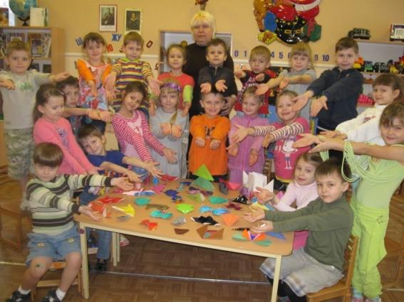
Чаще всего оригами преподают детям в детских садах, начальной школе и различных кружках домов творчества. Целью таких занятий является не складывание как можно большего количества разнообразных фигурок, а развитие у детей целого ряда способностей и навыков.

Slide 5
Ори и Ками
ОРИ
(бумага)
Ками
(складывание)

Slide 6
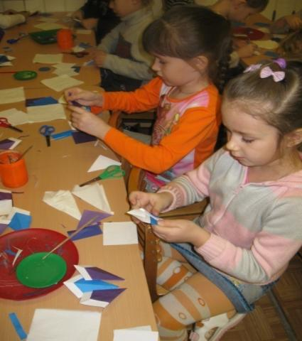
Оригами –это вид деятельности, в котором задействованы обе руки, без доминирования какой-либо одной (как, например, при письме или рисовании) и без необходимости удерживания инструмента.
Оригами- очень полезный процесс для
растущего детского организма, для гармоничного
формирования личности и, вместе с этим, увлекательное занятие.

Slide 7
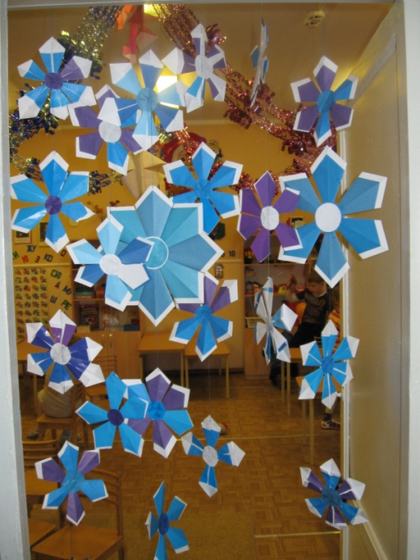
Цель:
Развитие познавательных процессов как, восприятие, внимание, память, логическое мышление, интеллектуальное развитие и успешное обучение в школе.

Slide 8
Задачи:
Развитие творческих способностей, воображения, художественного вкуса в результате изготовления поделок в технике оригами;
Развитие уверенности в своих силах и способностях;
Развитие творческого воображения за счет использования дополнительных деталей;
Помочь приобрести знания, умения и навыки по складыванию базовых форм оригами;
Обучить навыкам самостоятельного складывания наиболее распространенных и простых в изготовлении моделей оригами;
Знакомство с основными геометрическими понятиями;
Развитие памяти, внимания, активизация мыслительных процессов;
Работа по схемам.

Slide 9
Планирование
Сентябрь:
1. «Кораблик»
Материал: белая бумага квадратной формы размером 20х20 см, фломастеры.
Цель:
1.Умение сгибать лист квадратной формы по горизонтальным и вертикальным осям.
2.Учить сгибать все 4 угла в середине квадрата, переворачивать заготовку до получения «карманов».
Развивать стремление к самостоятельным действиям, доведение дела до конца.
2. «Медведь»
Материал: Раздаточный –коричневые квадратные листы бумаги размером 15/15 см, клей.
Цель:
1.Закреплять умение пользоваться приемом «косынка», находить середину треугольника, перегибать получившийся треугольник на себя, опускать боковые стороны к линии перегиба.
2.Учить совмещать нижние стороны с нижней стороной, вгибать нижние углы внутрь.
3. «Снежинка»
Материал: 6 квадратов синего цвета, 6 квадратов белого цвета, клей, ножницы.
Цель:
1.Продолжать учить детей пользоваться базовой формой «воздушный змей».
2.Закреплять умение соединять детали попарно и склеивать их, закреплять детали на основе.
3.Уметь пользоваться условными обозначениями и папками схемами.
4.“Лягушонка”
Материал: цветная бумага зеленого цвета, квадратной формы, размером 14х14 см.; фломастеры для рисования глаз.
Цель:
1.Учить сгибать бумагу по базовой форме «косынка», совмещая противоположные углы, четко проглаживая сгибы.
2.Уметь пользоваться условными обозначениями и папками схемами.

Slide 10
Условные обозначения, используемые в схемах оригами для наших моделей в детском саду

Slide 11
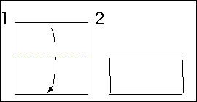
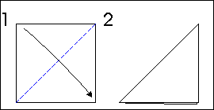
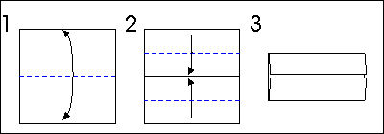
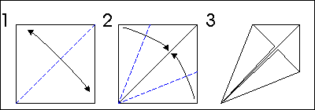
Простые базовые формы
Книга
Треугольник
Дверь
Воздушный змей

Slide 12
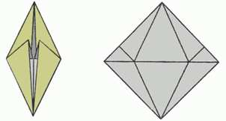
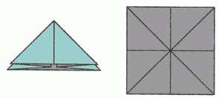
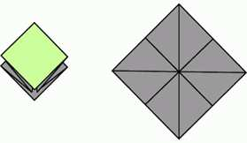
Средние базовые формы
Блин
Рыба
Двойной треугольник
Двойной квадрат

Slide 13
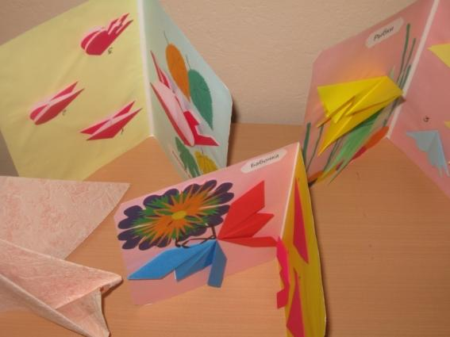
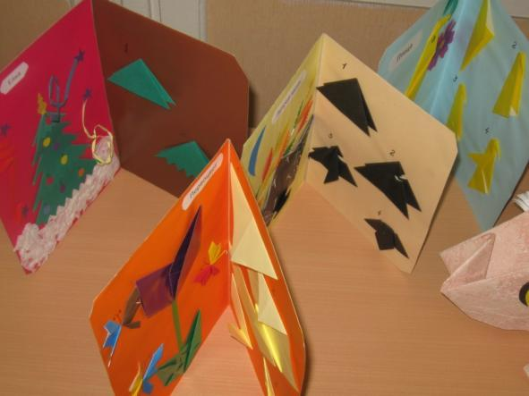
Папки схемы
Около 50 видов

Slide 14
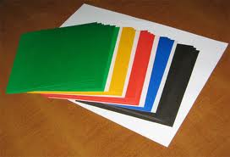
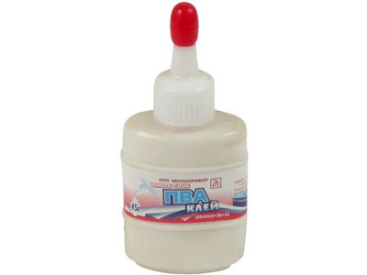
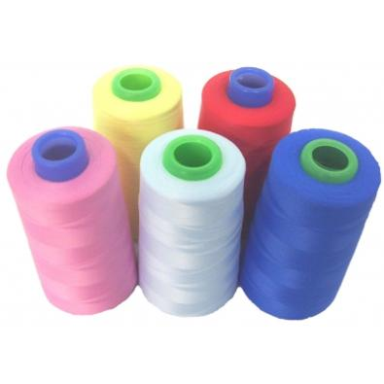
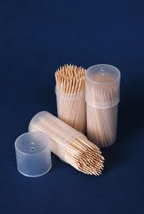
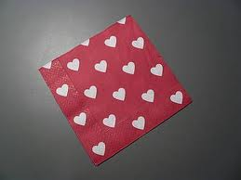
Материалы и инструменты, необходимые для успешных занятий
Бумага для оригами
Бумага цветная
Бумажные салфетки
Клей и ножницы
Нитки и зубочистки

Slide 15
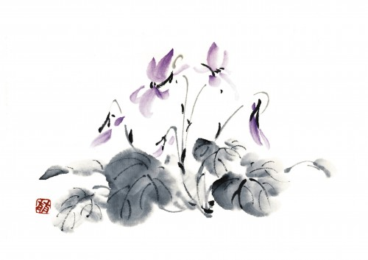
Стихи, частушки, песни о оригами
Стихи
Вот стаканчик, он у нас
Получился высший класс!
Из него попить мы можем,
Правда, только один раз!
Вот цикада-хлопотунья -
Бесконечная болтунья:
Чуть не сутки напролёт
Всё поёт, поёт, поёт. Под рукой оживает бумага,
Под рукой оживают цветы,
Будто волей искусного мага,
Оригами – бумага - мечты…
Так и жизнь без мечты - лишь бумага,
И судьба без мечты - суета,
А сложив день фигурой без страха,
В мир приходит мечты красота!

Slide 16
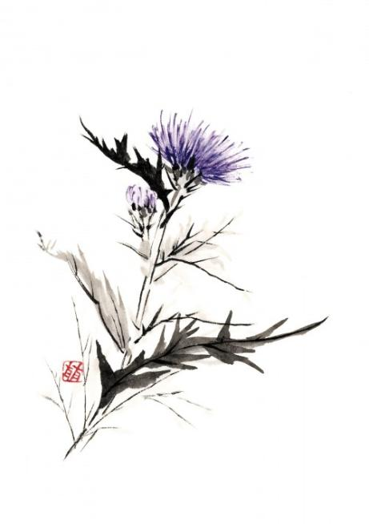
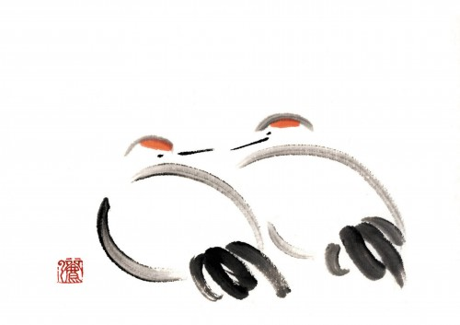
Частушки
Что такое оригами,
Мы сейчас вам объясним:
Это значит, из бумаги
Делаем мы, что хотим.
Прямоугольники, квадраты
Мы сгибаем много раз.
Получаются игрушки
Для прогулок и проказ.
Нам сказали: оригами
Родилось в Японии.
Очень рады, что и нас
С ним здесь познакомили.

Slide 17
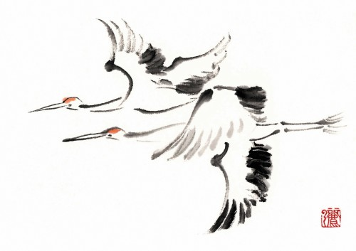
Песня
1-й куплет:
Я рожден в стране бумажной
И фантазией отважной
Всем на радость оживлён
И надеждою вскормлён
Припев:
Я совсем не маленький,
Оригамчик я удаленький
Не прими меня за змея
Я кусаться не умею
Очень уж люблю детей я
2-й куплет:
Из страны, страны бумажной
Я спешу на праздник важный
Надо вовремя мне быть,
Чтоб детишек наградить.
3 куплет:
Где бы не был я, ребята,
В русской школе или в Штатах
Помню Родину свою -
Ориландию страну
Припев

Slide 18
Пальчиковая гимнастика

Slide 19
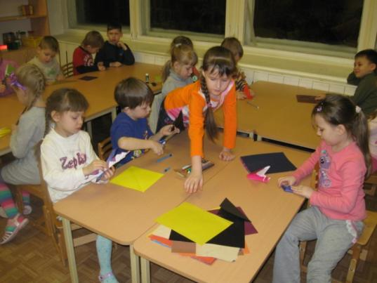
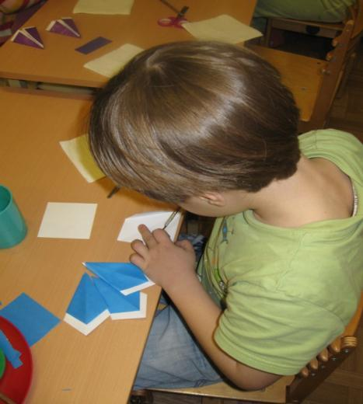
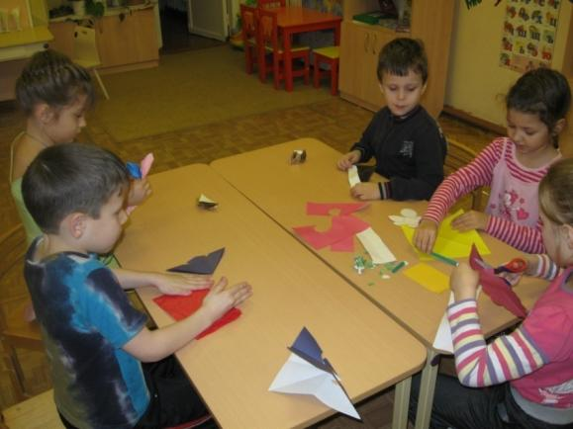
Творим своими руками

Slide 20
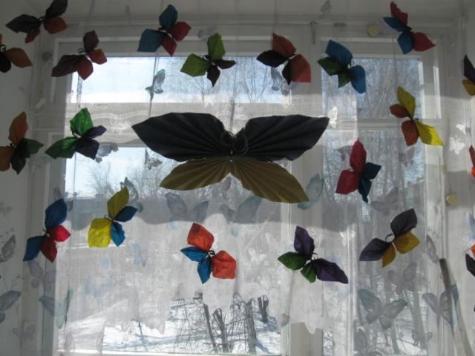
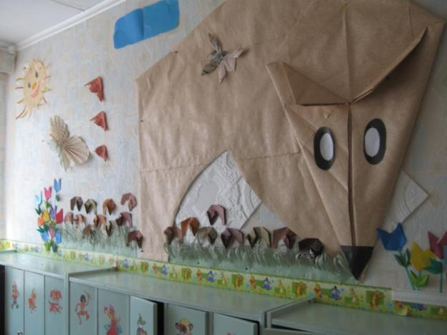
Коллективные работы
«Медвежата»
«Царство бабочек»

Slide 21
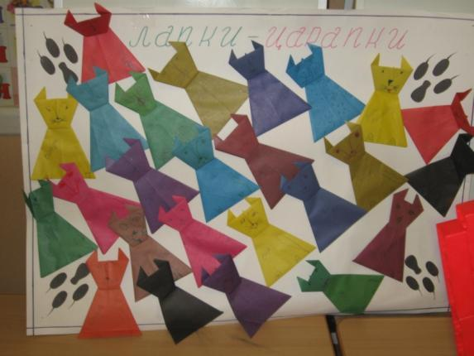
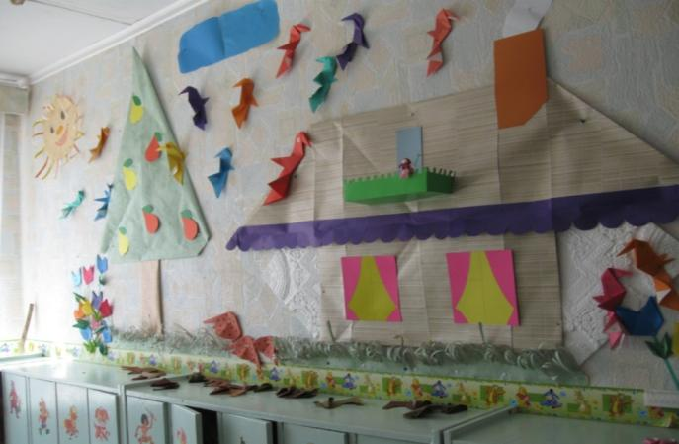
«Забавные мышата»
«Лапки-царапки»
«Сказочная страна»

Slide 22
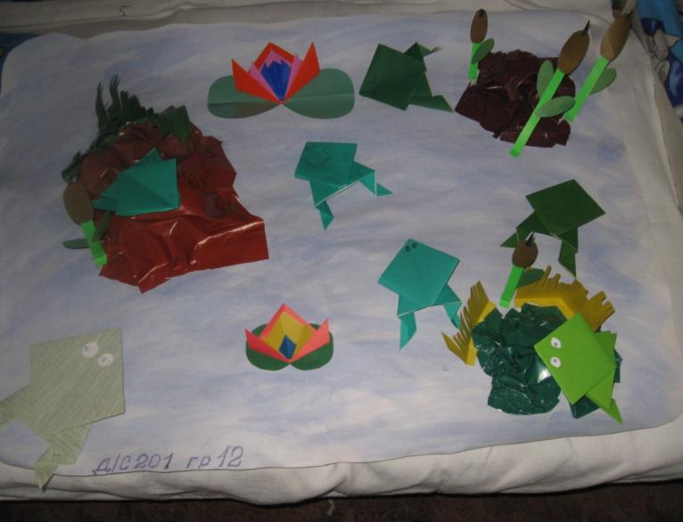
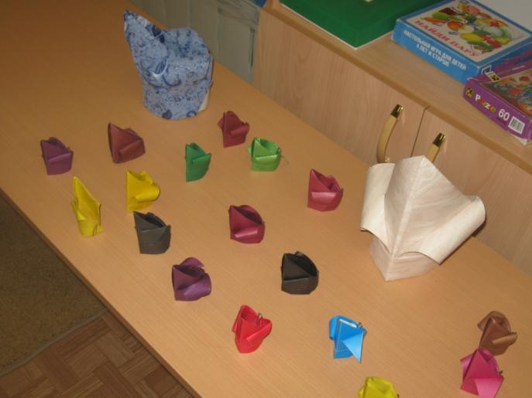
«Мудрые совята»
«Лягушки- квакушки»
«Шапки Епископа»

Slide 23
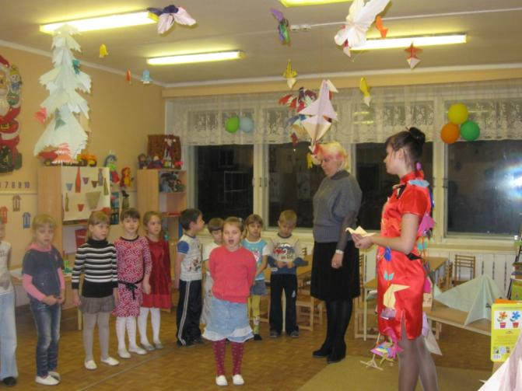
Открытая совместная деятельность по «Оригами» с родителями
Поем частушки
Рассказываем стихи

Slide 24
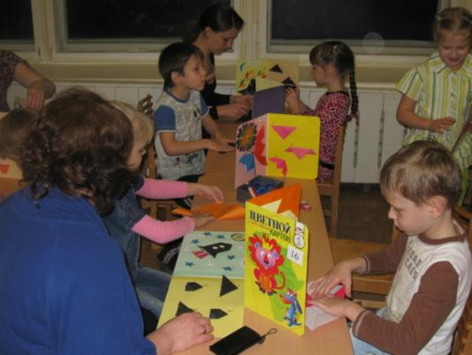
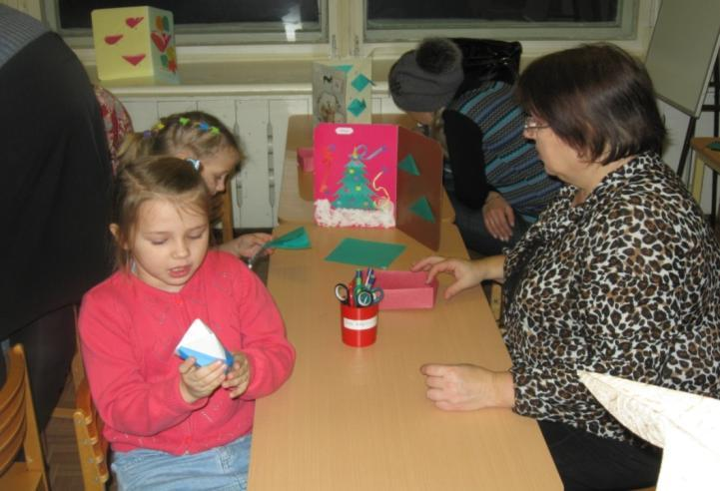

Slide 25
Библиографический список
Афонькин С.Ю. Уроки оригами в школе и дома. Экспериментальный учебник для начальной школы. М, «Аким», 1995
Афонькин С.Ю., Афонькина Е.Ю. Цветущий сад оригами. Санкт-Петербург, «Химия», 1995
Щеглова А.В. «Оригами для начинающих» «Владис», 2010
Сержантова Т.Б. «Оригами Лучшие модели»
«Айрис-Пресс »,2003
Щеглова О. «Оригами волшебный мир бумаги» «Владис», 2008

Slide 26
Итог работы
В результате проведённой совместной деятельности по оригами можно сделать вывод, дети усвоили основные геометрические понятия, а также базовые формы оригами.
В дополнение ко всему у детей произошло значительно более активное развитие мелкой моторики рук и глазомера, что, несомненно, пригодится им в будущем на занятиях в школе. Они научились созданию изделий, выполненными в технике оригами; развили художественный вкус, творческие способности и фантазии; творческий подход к выполнению работы.

Slide 27
До новых встреч!

